Slide 1
TALLER 1º Y 2º PRIMARIA
Por unas matemáticas naturales, sencillas y divertidas
II CONGRESO ABN, MADRID 2016
Mª Esther Yeguas Seisdedos

Slide 2
Por unas matemáticas naturales, sencillas y divertidas
Monedas
Cálculo
Numeración
TALLER 1º Y 2º DE PRIMARIA

Slide 3
Por unas matemáticas naturales, sencillas y divertidas
NUMERACIÓN
TALLER 1º Y 2º DE PRIMARIA

Slide 4
Por unas matemáticas naturales, sencillas y divertidas
1º PRIMARIA. NUMERACIÓN
Empezamos a contar….
Contar los asistentes a clase y decir el número de faltas.
Volver a contar cuando unos cuantos han ido al baño.
Volver a contar al regresar del recreo.
Contar las votaciones que se hagan en clase.
Contar cuántos niños y niñas traen cualquier objeto que se nos ocurra: batidos, zumos, paraguas, bocadillos, fruta…
TALLER 1º Y 2º DE PRIMARIA

Slide 5
Por unas matemáticas naturales, sencillas y divertidas
1º PRIMARIA. NUMERACIÓN
Empezamos a contar….
Sobre un calendario:
– Contar los días que transcurren de la semana.
– Contar los días soleados.
– Contar los días nublados, los lluviosos, los ventosos...
– ¿Cuántos días faltan para que llegue el viernes?
Inventario de la clase
TALLER 1º Y 2º DE PRIMARIA

Slide 6
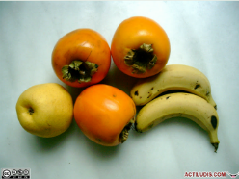
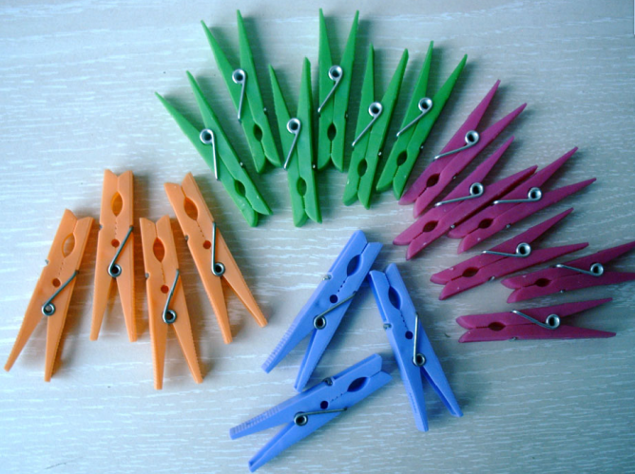
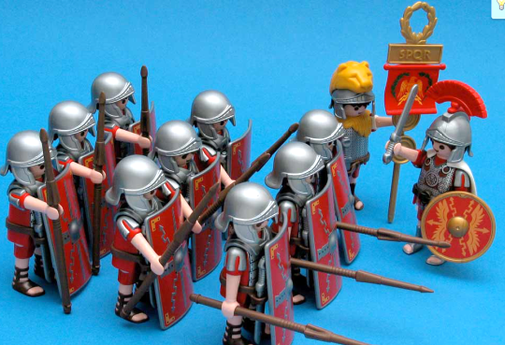
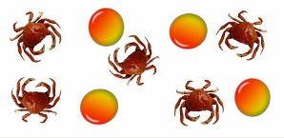
Por unas matemáticas naturales, sencillas y divertidas
1º PRIMARIA. NUMERACIÓN
Subitización. Consiste en establecer el cardinal de un conjunto, sin que sea necesario el conteo.
Estimación. Consiste en llegar lo más cerca posible a una cantidad
Fichas en Actiludis
TALLER 1º Y 2º DE PRIMARIA

Slide 7
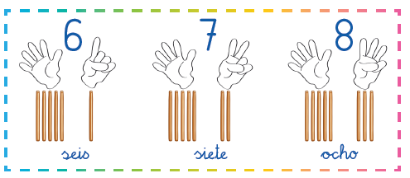
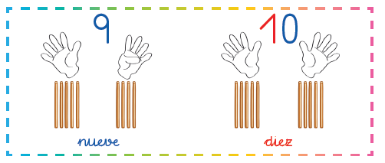
Por unas matemáticas naturales, sencillas y divertidas
1º PRIMARIA. NUMERACIÓN
Seguimos contando… Referentes físicos
Imagen Anaya
TALLER 1º Y 2º DE PRIMARIA

Slide 8
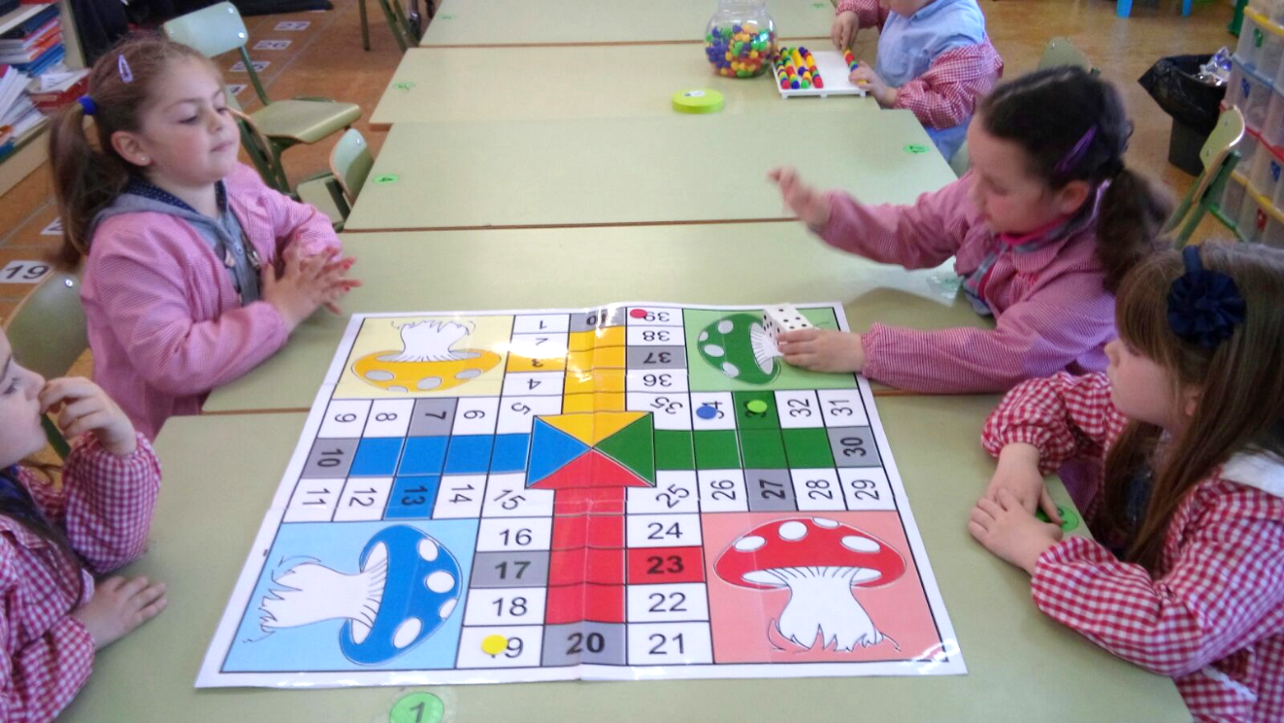
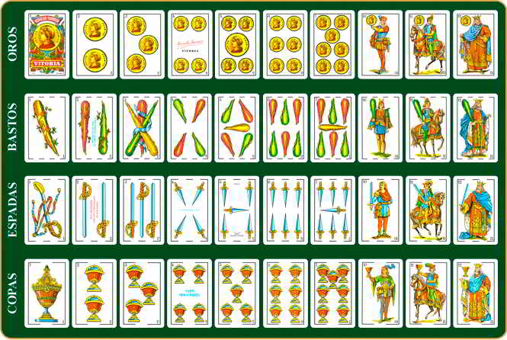
Por unas matemáticas naturales, sencillas y divertidas
1º PRIMARIA. NUMERACIÓN
Seguimos contando… Con juegos tradicionales
BINGO
TALLER 1º Y 2º DE PRIMARIA

Slide 9
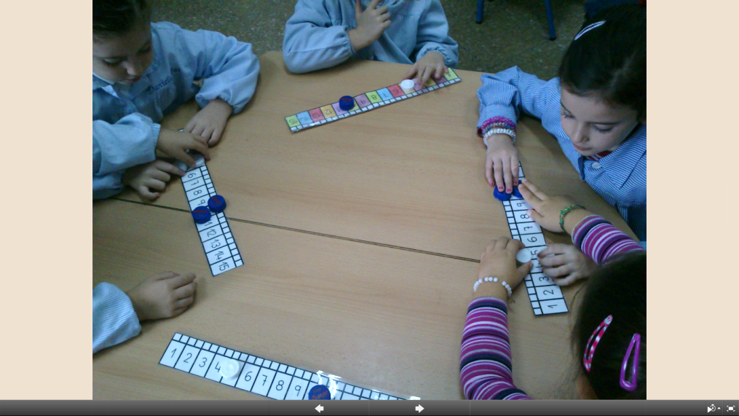
Por unas matemáticas naturales, sencillas y divertidas
1º PRIMARIA. NUMERACIÓN
Recta numérica. En la mesa hasta el número 29
TALLER 1º Y 2º DE PRIMARIA

Slide 10
Por unas matemáticas naturales, sencillas y divertidas
1º PRIMARIA. NUMERACIÓN
Ejercicios con la recta numérica
Cada una la suya
Una en la clase
Suelo
Contar progresivamente y regresivamente
Cálculo mental
Iniciación a las operaciones básicas
TALLER 1º Y 2º DE PRIMARIA

Slide 11
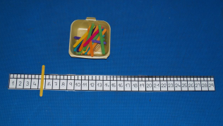
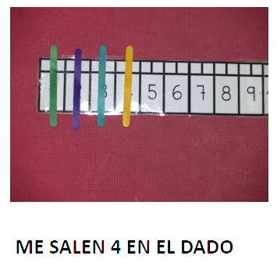
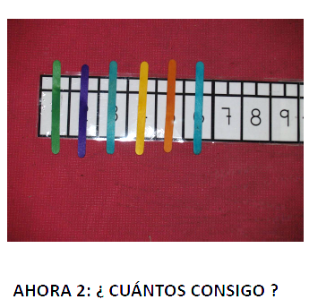
Por unas matemáticas naturales, sencillas y divertidas
1º PRIMARIA. NUMERACIÓN
Ejercicios con la recta numérica
Ya empecé a estudiarla. Coloco mi dedito en el número indicado y cuento hacia delante y cuando lo domine, lo haré hacia atrás
Imágenes Conchi Bonillas
TALLER 1º Y 2º DE PRIMARIA

Slide 12
Por unas matemáticas naturales, sencillas y divertidas
1º PRIMARIA. NUMERACIÓN
Ejercicios con la recta numérica
1º NIVEL DE DIFICULTAD
Sitúate en el número 13
2. Cuenta 6 números hacia delante
3. ¿A qué número llegas? Al 19
13 | 14 | 15 | 16 | 17 | 18 | 19 | 20 | 21 | 22
13 | 14 | 15 | 16 | 17 | 18 | 19 | 20 | 21 | 22
13 | 14 | 15 | 16 | 17 | 18 | 19 | 20 | 21 | 22
TALLER 1º Y 2º DE PRIMARIA

Slide 13
Por unas matemáticas naturales, sencillas y divertidas
1º PRIMARIA. NUMERACIÓN
Ejercicios con la recta numérica
2º NIVEL DE DIFICULTAD
Sitúate en el número 13. A partir de él vamos a contar números
2. Has contado números y has llegado al número 19
3. ¿Cuántos números has contado? 6 números
13 | 14 | 15 | 16 | 17 | 18 | 19 | 20 | 21 | 22
13 | 14 | 15 | 16 | 17 | 18 | 19 | 20 | 21 | 22
13 | 14 | 15 | 16 | 17 | 18 | 19 | 20 | 21 | 22
TALLER 1º Y 2º DE PRIMARIA

Slide 14
Por unas matemáticas naturales, sencillas y divertidas
1º PRIMARIA. NUMERACIÓN
Ejercicios con la recta numérica
3º NIVEL DE DIFICULTAD
Has llegado al número 19.
2. Después de contar 6 números
3. ¿A partir de qué número empezaste a contar? A partir del 13
13 | 14 | 15 | 16 | 17 | 18 | 19 | 20 | 21 | 22
13 | 14 | 15 | 16 | 17 | 18 | 19 | 20 | 21 | 22
13 | 14 | 15 | 16 | 17 | 18 | 19 | 20 | 21 | 22
TALLER 1º Y 2º DE PRIMARIA

Slide 15
Por unas matemáticas naturales, sencillas y divertidas
1º PRIMARIA. NUMERACIÓN
Empezamos a descomponer y a componer… utilizamos todos los objetos que tengamos en el aula
Imagen Anaya
TALLER 1º Y 2º DE PRIMARIA

Slide 16
Por unas matemáticas naturales, sencillas y divertidas
1º PRIMARIA. NUMERACIÓN
Introducimos la decena… contamos de diez en diez
La introducción de la decena se produce como necesidad de simplificar una tarea complicada.
DESCUBRIMIENTO
Es más cómodo y rápido agrupar de 10 en 10
Imagen Conchi Bonillas
TALLER 1º Y 2º DE PRIMARIA

Slide 17
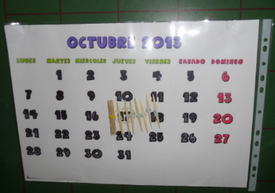
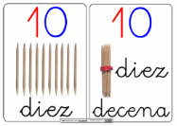
Por unas matemáticas naturales, sencillas y divertidas
1º PRIMARIA. NUMERACIÓN
Introducimos la decena… contamos de diez en diez
La introducción de la decena se produce como necesidad de simplificar una tarea complicada.
TALLER 1º Y 2º DE PRIMARIA

Slide 18
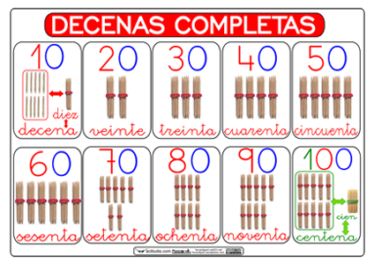
Por unas matemáticas naturales, sencillas y divertidas
1º PRIMARIA. NUMERACIÓN
Introducimos la decena… contamos de diez en diez
La introducción de la decena se produce como necesidad de simplificar una tarea complicada.
TALLER 1º Y 2º DE PRIMARIA

Slide 19
Por unas matemáticas naturales, sencillas y divertidas
1º PRIMARIA. NUMERACIÓN
Introducimos la decena… contamos de diez en diez
La introducción de la decena se produce como necesidad de simplificar una tarea complicada.
TALLER 1º Y 2º DE PRIMARIA

Slide 20
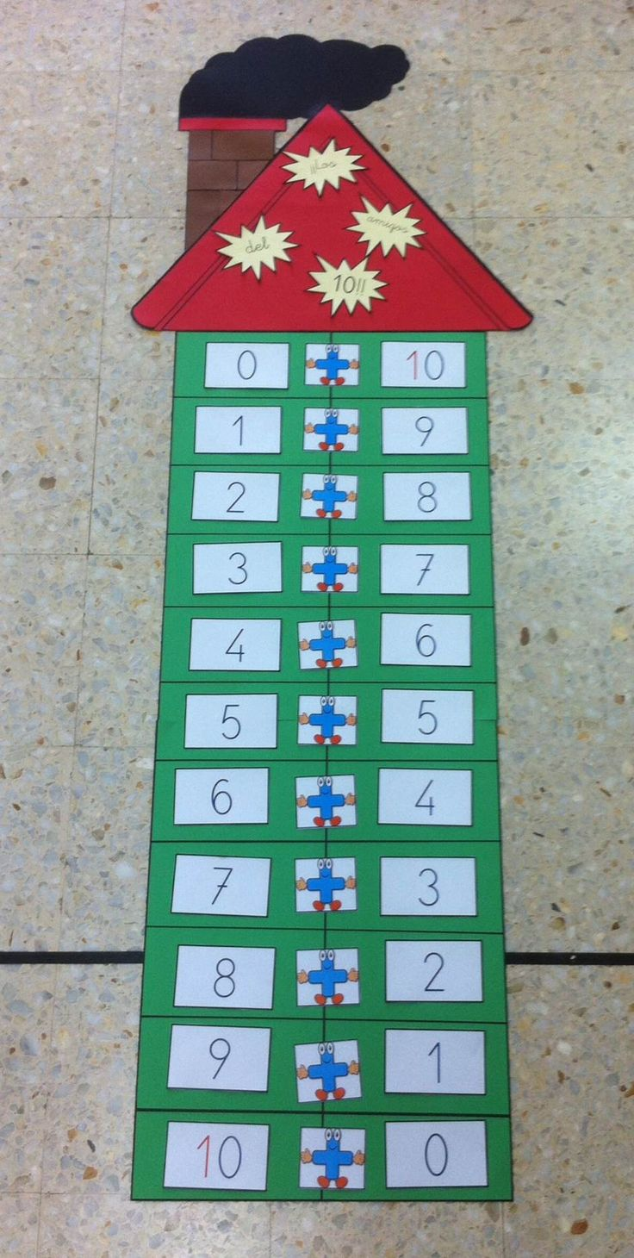
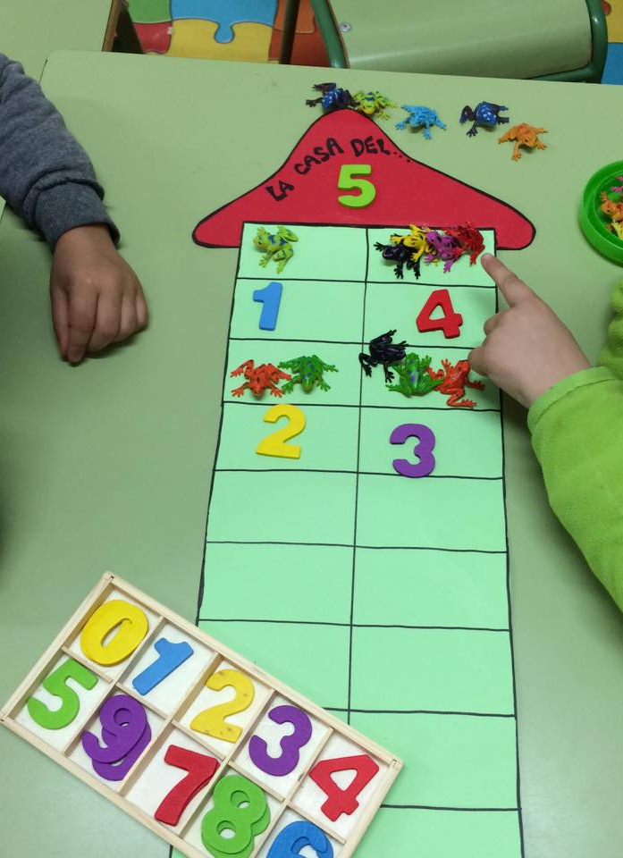
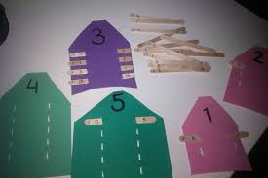
Por unas matemáticas naturales, sencillas y divertidas
1º PRIMARIA. NUMERACIÓN
Composición y descomposición de números
La composición y descomposición facilita la comprensión de la numeración como sistema de agrupamiento de unidades simples en otras más complejas.
TALLER 1º Y 2º DE PRIMARIA

Slide 21
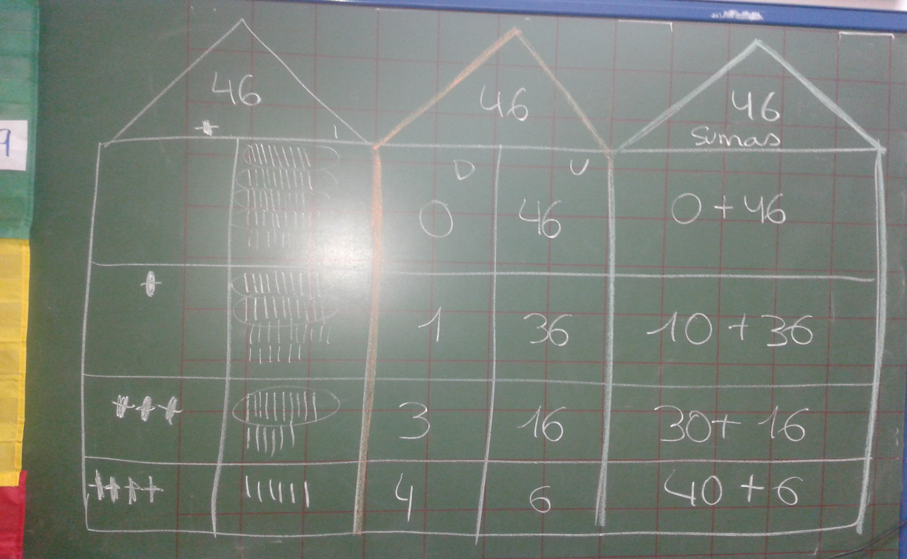
Por unas matemáticas naturales, sencillas y divertidas
1º PRIMARIA. NUMERACIÓN
Composición y descomposición de números
La composición y descomposición facilita la comprensión de la numeración como sistema de agrupamiento de unidades simples en otras más complejas.
TALLER 1º Y 2º DE PRIMARIA

Slide 22
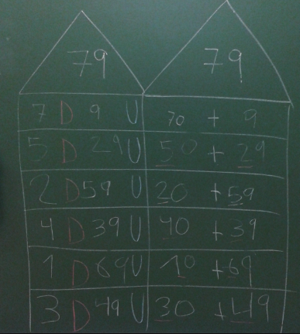
Por unas matemáticas naturales, sencillas y divertidas
1º PRIMARIA. NUMERACIÓN
Composición y descomposición de números
La composición y descomposición facilita la comprensión de la numeración como sistema de agrupamiento de unidades simples en otras más complejas.
TALLER 1º Y 2º DE PRIMARIA

Slide 23
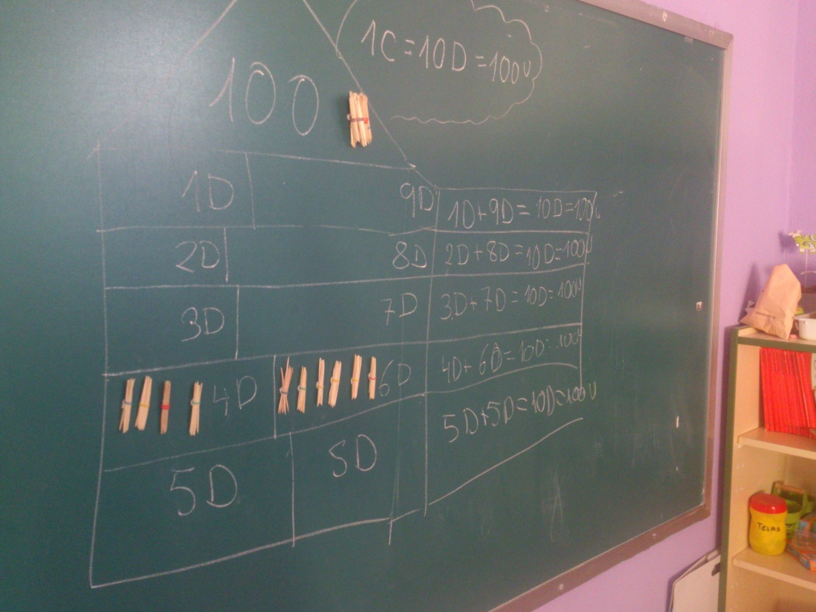
Por unas matemáticas naturales, sencillas y divertidas
1º PRIMARIA. NUMERACIÓN
Composición y descomposición de números
La composición y descomposición facilita la comprensión de la numeración como sistema de agrupamiento de unidades simples en otras más complejas.
TALLER 1º Y 2º DE PRIMARIA

Slide 24
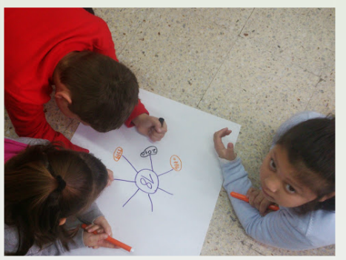
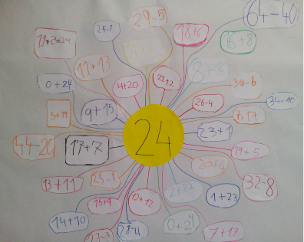
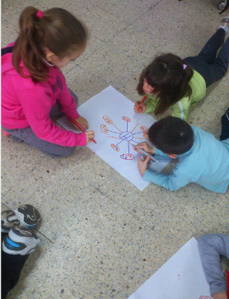
Por unas matemáticas naturales, sencillas y divertidas
1º PRIMARIA. NUMERACIÓN
Composición y descomposición de números
Formato sol
TALLER 1º Y 2º DE PRIMARIA

Slide 25
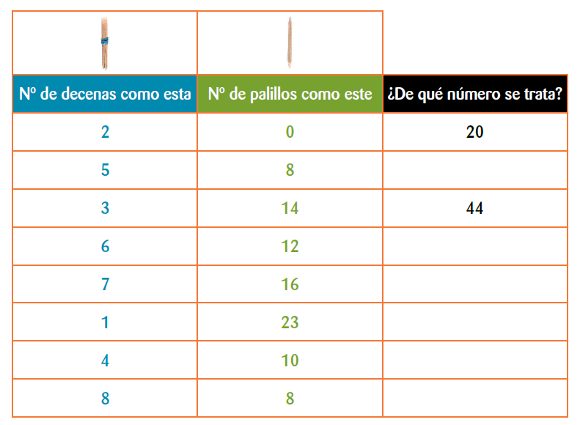
Por unas matemáticas naturales, sencillas y divertidas
1º PRIMARIA. NUMERACIÓN
Composición y descomposición de números
Imagen La Calesa
TALLER 1º Y 2º DE PRIMARIA

Slide 26
Por unas matemáticas naturales, sencillas y divertidas
1º PRIMARIA. NUMERACIÓN
Composición y descomposición de números
http://exceluisabn.blogspot.com.es
TALLER 1º Y 2º DE PRIMARIA

Slide 27
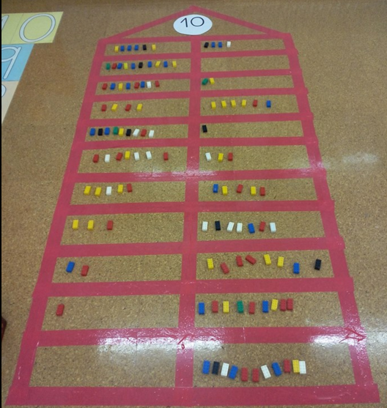
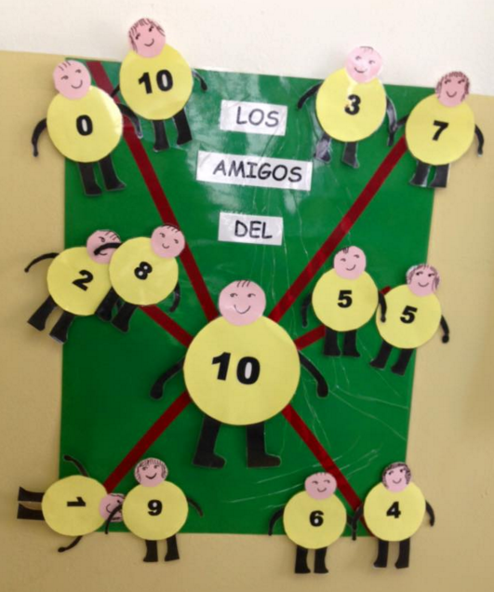
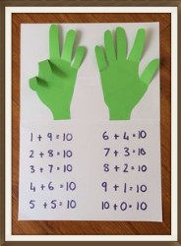
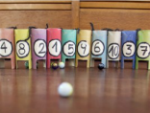
Por unas matemáticas naturales, sencillas y divertidas
1º PRIMARIA. NUMERACIÓN
Composición y descomposición de números
LOS AMIGOS DEL DIEZ
TALLER 1º Y 2º DE PRIMARIA

Slide 28
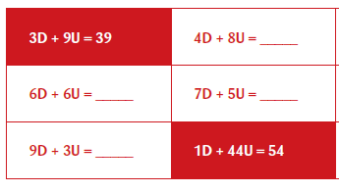
Por unas matemáticas naturales, sencillas y divertidas
1º PRIMARIA. NUMERACIÓN
Composición y descomposición de números
Imagen La Calesa
TALLER 1º Y 2º DE PRIMARIA

Slide 29
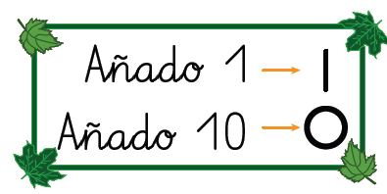
Por unas matemáticas naturales, sencillas y divertidas
1º PRIMARIA. NUMERACIÓN
Composición y descomposición de números
Abstraemos la decena y centena
2º trimestre
Averigua el número
Con apoyo en el conteo
Imagen Anaya
TALLER 1º Y 2º DE PRIMARIA

Slide 30
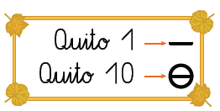
Por unas matemáticas naturales, sencillas y divertidas
1º PRIMARIA. NUMERACIÓN
Composición y descomposición de números
Averigua el número
Abstraemos la decena y centena
Imagen Anaya
TALLER 1º Y 2º DE PRIMARIA

Slide 31
Por unas matemáticas naturales, sencillas y divertidas
1º PRIMARIA. NUMERACIÓN
Composición y descomposición de números
Abstraemos la decena y centena
Averigua el número
TALLER 1º Y 2º DE PRIMARIA

Slide 32
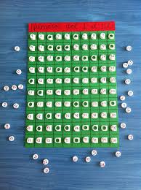
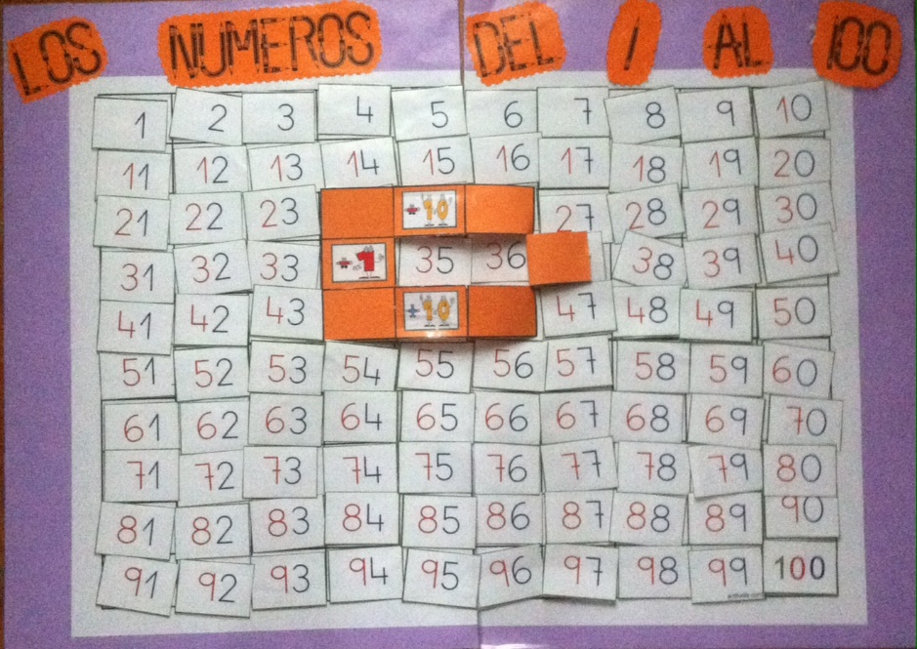
Por unas matemáticas naturales, sencillas y divertidas
1º PRIMARIA. NUMERACIÓN
Construcción de la tabla del 100. Crucigrama numérico.
TALLER 1º Y 2º DE PRIMARIA

Slide 33
Por unas matemáticas naturales, sencillas y divertidas
1º PRIMARIA. NUMERACIÓN
Ficha resumen para trabajar la numeración
Imagen Rosa Piera
TALLER 1º Y 2º DE PRIMARIA

Slide 34
Por unas matemáticas naturales, sencillas y divertidas
SUMAS
TALLER 1º Y 2º DE PRIMARIA

Slide 35
Por unas matemáticas naturales, sencillas y divertidas
1º PRIMARIA. SUMA
Sumamos en la recta numérica
7+8
8+__= 15
7+__= 15
TALLER 1º Y 2º DE PRIMARIA

Slide 36
Por unas matemáticas naturales, sencillas y divertidas
1º PRIMARIA. SUMA
Sumamos con los dedos
Tabla de sumar. Números menores de 5
5 + 4 = 9 5 + 1 = 6 4 + 4 = 8 5 + 2 = 7
TALLER 1º Y 2º DE PRIMARIA

Slide 37
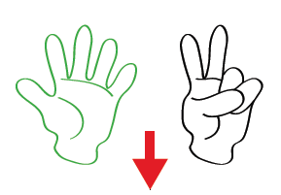
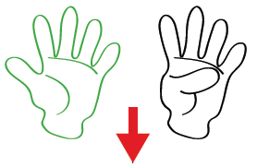
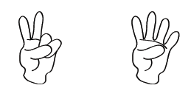
Por unas matemáticas naturales, sencillas y divertidas
1º PRIMARIA. SUMA
Sumamos con los dedos
Tabla de sumar. Sumamos dos números mayores de 5
7 + 9 = 16
TALLER 1º Y 2º DE PRIMARIA

Slide 38
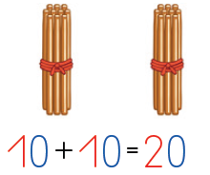
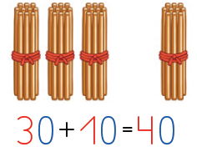
Por unas matemáticas naturales, sencillas y divertidas
1º PRIMARIA. SUMA
Sumamos con los palillos
SIN SOBREPASAR LA DECENA
DECENAS COMPLETAS
Imagen Anaya
TALLER 1º Y 2º DE PRIMARIA

Slide 39
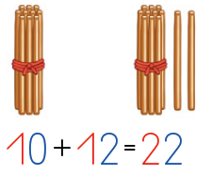
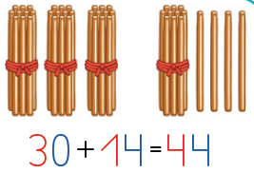
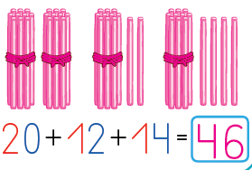
Por unas matemáticas naturales, sencillas y divertidas
1º PRIMARIA. SUMA
Sumamos con los palillos
DECENAS COMPLETAS MÁS DECENAS IMCOMPLETAS
TRES SUMANDOS
Imagen Anaya
TALLER 1º Y 2º DE PRIMARIA

Slide 40
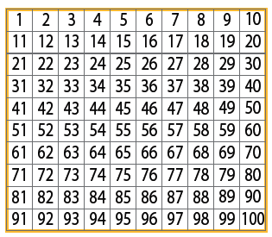
Por unas matemáticas naturales, sencillas y divertidas
1º PRIMARIA. SUMA
Sumamos con la tabla del 100
TALLER 1º Y 2º DE PRIMARIA

Slide 41
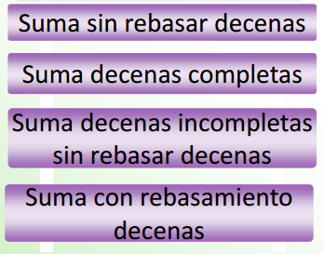
Por unas matemáticas naturales, sencillas y divertidas
1º PRIMARIA. SUMA
Sumamos con la tabla del 100
23 + 5
30 + 40
41 + 23
28 + 33
TALLER 1º Y 2º DE PRIMARIA

Slide 42
Por unas matemáticas naturales, sencillas y divertidas
1º PRIMARIA. SUMA
Patrones en la suma. Variaciones en los términos
8 + 7 = 15
18 + 7 = 25
28 + 7 = 35
38 + 7 = 45
48 + 7 = 55
58 + 7 = 65
68 + 7 = 75
Se persigue que, una vez resuelta la operación, se deduzca el resultado de otras que presentan ligeras variaciones
TALLER 1º Y 2º DE PRIMARIA

Slide 43
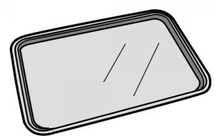
Por unas matemáticas naturales, sencillas y divertidas
1º PRIMARIA. SUMA
Empezamos a sumar con palillos y rejilla. 2º trimestre
PALILLOS CON REJILLA
44 + 37 =
1
44 + 37
44 + 37 =
6 | 50 | 31
2
TALLER 1º Y 2º DE PRIMARIA

Slide 44
Por unas matemáticas naturales, sencillas y divertidas
1º PRIMARIA. SUMA
Empezamos a sumar con palillos. 2º trimestre
PALILLOS CON REJILLA
44 + 37 =
6 | 50 | 31
30 | 80 | 1
3
44 + 37
4
44 + 37 =
6 | 50 | 31
30 | 80 | 1
1 | 81 | 0
TALLER 1º Y 2º DE PRIMARIA

Slide 45
Por unas matemáticas naturales, sencillas y divertidas
1º PRIMARIA. SUMA
Sumamos con la rejilla. 2º trimestre
REJILLA
TALLER 1º Y 2º DE PRIMARIA

Slide 46
Por unas matemáticas naturales, sencillas y divertidas
1º PRIMARIA. SUMA
Sumamos con la rejilla. 2º trimestre
REJILLA
TALLER 1º Y 2º DE PRIMARIA

Slide 47
Por unas matemáticas naturales, sencillas y divertidas
1º PRIMARIA. SUMA
Sumamos sin rejilla. 2º trimestre
SUMAS MENTALES
TALLER 1º Y 2º DE PRIMARIA

Slide 48
Por unas matemáticas divertidas, sencillas y divertidas
RESTAS
TALLER 1º Y 2º DE PRIMARIA

Slide 49
Por unas matemáticas divertidas, sencillas y divertidas
1º PRIMARIA. RESTA
Restamos en la recta numérica
Estamos en 9 y retrocedemos 3
Llegamos a 6
9 – 6 = 3
TALLER 1º Y 2º DE PRIMARIA

Slide 50
Por unas matemáticas divertidas, sencillas y divertidas
1º PRIMARIA. RESTA
Restamos en la recta numérica
Desde 10 hasta 6…
Retrocedemos 4
10 – 4 = 6
TALLER 1º Y 2º DE PRIMARIA

Slide 51
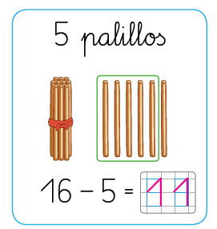
Por unas matemáticas divertidas, sencillas y divertidas
1º PRIMARIA. RESTA
Empezamos a restar contando. Resta por detracción
De un número dado de palillos, se quitan otros determinados y se cuentan los que quedan
RESTAS SIN SOBREPASAR LA DECENA
TALLER 1º Y 2º DE PRIMARIA

Slide 52
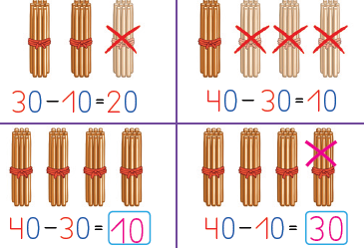
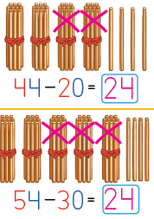
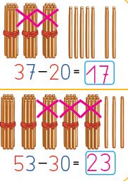
Por unas matemáticas divertidas, sencillas y divertidas
1º PRIMARIA. RESTA
Restamos por detracción
RESTAS DECENAS COMPLETAS
RESTAS DECENAS IMCOMPLETAS SIN REBASAR LA DECENA
TALLER 1º Y 2º DE PRIMARIA

Slide 53
Por unas matemáticas naturales, sencillas y divertidas
1º PRIMARIA. RESTA
Restamos con la tabla del 100
28 - 5
40 - 30
43 + 21
45 - 38
Resta sin rebasar decenas
Resta decenas completas
Resta decenas incompletas
Resta con rebasamiento de decenas
TALLER 1º Y 2º DE PRIMARIA

Slide 54
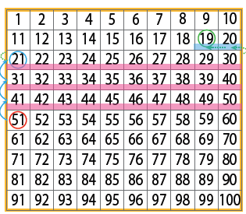
Por unas matemáticas naturales, sencillas y divertidas
1º PRIMARIA. RESTA
Restamos con la recta numérica
51-32
Subimos 3 filas
Retrocedemos 2 casillas
TALLER 1º Y 2º DE PRIMARIA

Slide 55
Por unas matemáticas naturales, sencillas y divertidas
1º PRIMARIA. RESTA
Patrones en la suma. Variaciones en los términos
83 - 78 = 5
83 - 68 = 15
83 - 58 = 25
83 - 48 = 35
83 - 38 = 45
83 - 28 = 55
83 - 18 = 65
Se persigue que, una vez resuelta la operación, se deduzca el resultado de otras que presentan ligeras variaciones
TALLER 1º Y 2º DE PRIMARIA

Slide 56
Por unas matemáticas naturales, sencillas y divertidas
1º PRIMARIA. RESTA
Empezamos a restar con palillos y rejilla. 2º trimestre
PALILLOS CON REJILLA
64-38=
1
64 - 38
64 - 38 =
-30 | 34 | 8
2
TALLER 1º Y 2º DE PRIMARIA

Slide 57
Por unas matemáticas naturales, sencillas y divertidas
1º PRIMARIA. RESTA
Empezamos a restar con palillos y rejilla. 2º trimestre
PALILLOS CON REJILLA
64 - 38 =
-30 | 34 | 8
3
64 - 38
64 - 38 =
-30 | 34 | 8
-4 | 30 | 4
4
TALLER 1º Y 2º DE PRIMARIA

Slide 58
Por unas matemáticas naturales, sencillas y divertidas
1º PRIMARIA. RESTA
Empezamos a restar con palillos y rejilla. 2º trimestre
PALILLOS CON REJILLA
64 - 38 =
-30 | 34 | 8
-4 | 30 | 4
5
64 - 38
64 - 38 =
-30 | 34 | 8
-4 | 30 | 4
-4 | 26 | 0
6
TALLER 1º Y 2º DE PRIMARIA

Slide 59
Por unas matemáticas divertidas, sencillas y divertidas
DOBLERESTA
TALLER 1º Y 2º DE PRIMARIA

Slide 60
Por unas matemáticas naturales, sencillas y divertidas
1º PRIMARIA. RESTA
Doble resta. 3º trimestre
PALILLOS CON REJILLA
Tenemos 16 gominolas, nos comemos 7 y le damos 4 a un amigo ¿Cuántas nos quedan?
16 – 7 - 4
TALLER 1º Y 2º DE PRIMARIA

Slide 61
Por unas matemáticas naturales, sencillas y divertidas
1º PRIMARIA. RESTA
Doble resta. 3º trimestre
TRES FORMATOS
100 – 20 – 55
TALLER 1º Y 2º DE PRIMARIA

Slide 62
Por unas matemáticas divertidas, sencillas y divertidas
SUMIRRESTA
TALLER 1º Y 2º DE PRIMARIA

Slide 63
Por unas matemáticas naturales, sencillas y divertidas
1º PRIMARIA. RESTA
Sumirresta. 3º trimestre
PALILLOS CON REJILLA
Tengo una caja con 9 bombones. Me como dos y mi hermana me regala cuatro. ¿Cuántos bombones tengo ahora?
9 – 2 + 4
9 - 2 + 4
-2 | 9 | 0 | 2
+2 | 11 | 0 | 0
9 - 2 + 4
+4 | 13 | -2 | 0
-2 | 11 | 0 | 0
TALLER 1º Y 2º DE PRIMARIA

Slide 64
Por unas matemáticas divertidas, sencillas y divertidas
DOBLE Y MITAD
TALLER 1º Y 2º DE PRIMARIA

Slide 65
Por unas matemáticas naturales, sencillas y divertidas
1º PRIMARIA. INICIACIÓN A LA MULTIPLICACIÓN
Doble y mitad. 3º trimestre
MONEDAS
DOBLE
MITAD
TALLER 1º Y 2º DE PRIMARIA

Slide 66
Por unas matemáticas naturales, sencillas y divertidas
1º PRIMARIA. INICIACIÓN A LA MULTIPLICACIÓN
Dobles. Tabla del 2. 3º trimestre
CON PALILLOS
TALLER 1º Y 2º DE PRIMARIA

Slide 67
Por unas matemáticas naturales, sencillas y divertidas
1º PRIMARIA. INICIACIÓN A LA MULTIPLICACIÓN
Dobles. Tabla del 2. 3º trimestre
TALLER 1º Y 2º DE PRIMARIA

Slide 68
Por unas matemáticas naturales, sencillas y divertidas
1º PRIMARIA. INICIACIÓN A LA MULTIPLICACIÓN
Iniciamos en la multiplicación. 3º trimestre
En rejilla. Tabla del 2
46 X 2
40 | 80
6 | 12 | 92
Son expertos en hallar dobles. Ahora formalizan el proceso en rejilla
TALLER 1º Y 2º DE PRIMARIA

Slide 69
Por unas matemáticas naturales, sencillas y divertidas
1º PRIMARIA. INICIACIÓN A LA MULTIPLICACIÓN
Iniciamos en la multiplicación. 3º trimestre
Tabla del 5. Referente físico las manos
12 X 5
10 | 50
2 | 10 | 60
TALLER 1º Y 2º DE PRIMARIA

Slide 70
Por unas matemáticas naturales, sencillas y divertidas
1º PRIMARIA. INICIACIÓN A LA MULTIPLICACIÓN
Empezamos a dividir. 3º trimestre
La mitad. Dividimos entre 2 y entre 5
1º Buscamos una cantidad que sepamos hallar la mitad.
2º La escribimos en la columna central.
3º Hallamos la mitad, que va a la tercera columna
4º Se repite el proceso
28 : 2
28 | 20 | 10
8 | 8 | 4
0 |  | 14
TALLER 1º Y 2º DE PRIMARIA

Slide 71
Por unas matemáticas naturales, sencillas y divertidas
1º PRIMARIA. INICIACIÓN A LA MULTIPLICACIÓN
Empezamos a dividir. 3º trimestre
La mitad. Dividimos entre 2 y entre 5
1º Buscamos una cantidad que sepamos hallar entre cinco.
2º La escribimos en la columna central.
3º “Si tengo 50 gominolas y lo reparto entre 5, a cada uno le toca 10”, que va a la tercera columna
4º Se repite el proceso
65 : 5
65 | 50 | 10
15 | 15 | 3
0 |  | 13
TALLER 1º Y 2º DE PRIMARIA

Slide 72
Por unas matemáticas divertidas, sencillas y divertidas
2º PRIMARIA
REPASAMOS:
Descomposición de números hasta la centena
La suma de dos y tres sumandos sin sobrepasar la centena
Restas por detracción
Doble resta
Sumirresta
TALLER 1º Y 2º DE PRIMARIA

Slide 73
Por unas matemáticas naturales, sencillas y divertidas
2º PRIMARIA. NUMERACIÓN
Empezamos con la centena
Se dan todas las centenas en bloque
Componemos números de manera manipulativa
TALLER 1º Y 2º DE PRIMARIA

Slide 74
Por unas matemáticas naturales, sencillas y divertidas
2º PRIMARIA. NUMERACIÓN
Empezamos con la centena
Contamos de 100 en 100
Componemos números de manera manipulativa
TALLER 1º Y 2º DE PRIMARIA

Slide 75
Por unas matemáticas naturales, sencillas y divertidas
2º PRIMARIA. NUMERACIÓN
Componemos y descomponemos
Centenas completas
TALLER 1º Y 2º DE PRIMARIA

Slide 76
Por unas matemáticas naturales, sencillas y divertidas
2º PRIMARIA. NUMERACIÓN
Componemos y descomponemos
Casita
TALLER 1º Y 2º DE PRIMARIA

Slide 77
Por unas matemáticas naturales, sencillas y divertidas
2º PRIMARIA. NUMERACIÓN
Componemos y descomponemos
Componemos números de tres cifras
Realizan la lectura de izquierda a derecha
TALLER 1º Y 2º DE PRIMARIA

Slide 78
Por unas matemáticas naturales, sencillas y divertidas
2º PRIMARIA. NUMERACIÓN
Componemos y descomponemos
Componemos números de tres cifras
TALLER 1º Y 2º DE PRIMARIA

Slide 79
Por unas matemáticas naturales, sencillas y divertidas
2º PRIMARIA. NUMERACIÓN
Conteo
¿A qué número llegas?
+ 100
+10
+1
-100
-10
-1
Sin número de salida
Con número de salida
Con número de salida y de llegada
3 actividades
TALLER 1º Y 2º DE PRIMARIA

Slide 80
Por unas matemáticas naturales, sencillas y divertidas
2º PRIMARIA. NUMERACIÓN
Conteo
¿A qué número llegas?
TALLER 1º Y 2º DE PRIMARIA

Slide 81
Por unas matemáticas naturales, sencillas y divertidas
2º PRIMARIA. NUMERACIÓN
Conteo
Crucigrama numérico
NOS PERMITE CAMBIAR EL CAMBIO DE CENTENA
TALLER 1º Y 2º DE PRIMARIA

Slide 82
Por unas matemáticas divertidas, sencillas y divertidas
SUMA
TALLER 1º Y 2º DE PRIMARIA

Slide 83
Por unas matemáticas naturales, sencillas y divertidas
2º PRIMARIA. SUMA
Suma
Trabajamos solo con rejilla. Nos apoyamos en la descomposición
TALLER 1º Y 2º DE PRIMARIA

Slide 84
Por unas matemáticas naturales, sencillas y divertidas
2º PRIMARIA. SUMA
Suma
Sumas mentales
TALLER 1º Y 2º DE PRIMARIA

Slide 85
Por unas matemáticas naturales, sencillas y divertidas
2º PRIMARIA. SUMA
Suma
Trabajamos solo con rejilla. Tres sumandos
TALLER 1º Y 2º DE PRIMARIA

Slide 86
Por unas matemáticas naturales, sencillas y divertidas
2º PRIMARIA. SUMA
Suma
Trabajamos solo con rejilla. Tres sumandos
TALLER 1º Y 2º DE PRIMARIA

Slide 87
Por unas matemáticas naturales, sencillas y divertidas
2º PRIMARIA. SUMA
Suma
Redondeo y compensación
Redondeo: completar decenas, centenas,…
148 + 22 =
+ | 148 | 22
2 | 150 | 20
20 | 170 | 0
Compensación: sumar hasta completar decenas, centenas,… y luego restar los que he sumado de más.
154 + 28 =
+ | 154 | 28
+30 | 184 | -2
- 2 | 182 | 0
TALLER 1º Y 2º DE PRIMARIA

Slide 88
Por unas matemáticas divertidas, sencillas y divertidas
RESTA
TALLER 1º Y 2º DE PRIMARIA

Slide 89
Por unas matemáticas naturales, sencillas y divertidas
2º PRIMARIA. RESTA
RESTA
Trabajamos solo con rejilla. Nos apoyamos en la descomposición
TALLER 1º Y 2º DE PRIMARIA

Slide 90
Por unas matemáticas naturales, sencillas y divertidas
2º PRIMARIA. RESTA
RESTA POR DETRACCIÓN
Trabajamos solo con rejilla.
321 - 123
100 | 221 | 23
20 | 201 | 3
3 | 198 | 0
Antes de empezar con las restas “llevadas” hay que trabajar el cambio de centenas en retrocuenta
TALLER 1º Y 2º DE PRIMARIA

Slide 91
Por unas matemáticas naturales, sencillas y divertidas
2º PRIMARIA. RESTA
RESTA POR DETRACCIÓN
Trabajamos solo con rejilla.
TALLER 1º Y 2º DE PRIMARIA

Slide 92
Por unas matemáticas naturales, sencillas y divertidas
2º PRIMARIA. RESTA
RESTA. ESCALERA ASCENDENTE
Partiendo de una cantidad debemos llegar a una mayor también conocida y determinar esa diferencia
126 | 198
AÑADO | LLEGO A
20 | 146
2 | 148
20 | 168
30 | 198
72
Cuando empezó el partido había 126 espectadores y cuando acabó había 198. ¿Cuántos espectadores llegaron?
A + X = C
Añado al número menor hasta llegar a la cantidad mayor
TALLER 1º Y 2º DE PRIMARIA

Slide 93
Por unas matemáticas naturales, sencillas y divertidas
2º PRIMARIA. RESTA
RESTA. ESCALERA DESCENDENTE
Partiendo de una cantidad debemos ir quitando hasta llegar a una menor, ambas conocidas, y determinar esa diferencia
En la caja había 118 galletas y después de la fiesta quedan 49. ¿Cuántas galletas se han comido?
118 | 49
QUITO | LLEGO A
18 | 100
40 | 60
10 | 50
1 | 49
69
A – X = C
Quito al número mayor hasta llegar a la cantidad menor
TALLER 1º Y 2º DE PRIMARIA

Slide 94
Por unas matemáticas divertidas, sencillas y divertidas
DOBLE RESTA
SUMIRRESTA
TALLER 1º Y 2º DE PRIMARIA

Slide 95
Por unas matemáticas naturales, sencillas y divertidas
2º PRIMARIA. RESTA
RESTA. DOBLE RESTA
 | 684 | -176 | -84
130 | 554 | 46 | 84
14 | 540 | 32 | 84
32 | 508 | 0 | 84
8 | 500 | 0 | 76
70 | 430 | 0 | 6
6 | 424 | 0 | 0
En el colegio hay 684 niños. Se han ido 176 de excursión, y 84 al cine. ¿Cuántos han quedado?
TALLER 1º Y 2º DE PRIMARIA

Slide 96
Por unas matemáticas naturales, sencillas y divertidas
2º PRIMARIA. RESTA
RESTA. SUMIRRESTA
En el colegio hay 634 niños. Se han ido 174 de excursión, y vienen del cine105. ¿Cuántos hay ahora?
 | 634 | -174 | +105
-134 | 500 | -40 | +105
-40 | 460 | 0 | +105
+105 | 565 | 0 | 0
TALLER 1º Y 2º DE PRIMARIA

Slide 97
Por unas matemáticas divertidas, sencillas y divertidas
MULTIPLICACIÓN
TALLER 1º Y 2º DE PRIMARIA

Slide 98
Por unas matemáticas naturales, sencillas y divertidas
2º PRIMARIA. MULTIPLICACIÓN
MULTIPLICACIÓN
TALLER 1º Y 2º DE PRIMARIA

Slide 99
Por unas matemáticas naturales, sencillas y divertidas
2º PRIMARIA. MULTIPLICACIÓN
MULTIPLICACIÓN
1º TRIMESTRE:
Tabla del 1, 2, 5 y 10
2º TRIMESTRE
Tabla del 3, 4 y 11
3º TRIMESTRE
Tabla del 6, 7, 8 y 9
TALLER 1º Y 2º DE PRIMARIA

Slide 100
Por unas matemáticas naturales, sencillas y divertidas
2º PRIMARIA. MULTIPLICACIÓN
MULTIPLICACIÓN
TALLER 1º Y 2º DE PRIMARIA

Slide 101
Por unas matemáticas naturales, sencillas y divertidas
2º PRIMARIA. MULTIPLICACIÓN
MULTIPLICACIÓN
TALLER 1º Y 2º DE PRIMARIA

Slide 102
Por unas matemáticas naturales, sencillas y divertidas
2º PRIMARIA. MULTIPLICACIÓN
MULTIPLICACIÓN
TALLER 1º Y 2º DE PRIMARIA

Slide 103
Por unas matemáticas naturales, sencillas y divertidas
2º PRIMARIA. MULTIPLICACIÓN
MULTIPLICACIÓN
TALLER 1º Y 2º DE PRIMARIA

Slide 104
Por unas matemáticas naturales, sencillas y divertidas
2º PRIMARIA. MULTIPLICACIÓN
MULTIPLICACIÓN. TABLA DEL 2 Y 5 1º TRIMESTRE (INICIADO EN 1º)
234 X 2
200 | 400
30 | 60 | 460
4 | 8 | 468
114 X 5
100 | 500
10 | 50 | 550
4 | 20 | 570
TALLER 1º Y 2º DE PRIMARIA

Slide 105
Por unas matemáticas naturales, sencillas y divertidas
2º PRIMARIA. MULTIPLICACIÓN
MULTIPLICACIÓN. POR UNA CIFRA
TALLER 1º Y 2º DE PRIMARIA

Slide 106
Por unas matemáticas divertidas, sencillas y divertidas
DIVISIÓN
TALLER 1º Y 2º DE PRIMARIA

Slide 107
Por unas matemáticas naturales, sencillas y divertidas
2º PRIMARIA. DIVISIÓN
INICIAMOS EL REPARTO
Empezamos a repartir materiales manipulables dentro de un contexto.
Se reparten 8 flores entre dos amigos. ¿Cuántas flores le toca a cada uno?
8 : 2 = 4
TALLER 1º Y 2º DE PRIMARIA

Slide 108
Por unas matemáticas naturales, sencillas y divertidas
2º PRIMARIA. DIVISIÓN
INICIAMOS EL REPARTO
APLICAMOS LA TABLA EXTENDIDA
TALLER 1º Y 2º DE PRIMARIA

Slide 109
Por unas matemáticas naturales, sencillas y divertidas
2º PRIMARIA. DIVISIÓN
DIVIDIMOS ENTRE TRES CIFRAS
Tengo 645€ y los voy a repartir entre mis 3 hermanos. ¿Cuánto dinero le toca a cada uno?
645 : 3
645 | 600 | 200
45 | 30 | 10
15 | 15 | 5
 |  | 215
1º Cuando reparto 600€ le toca a cada uno 200€
Todavía me faltan 45€ por repartir
2º Cuando reparto 30€ le toca a cada uno 10€
Todavía me faltan por repartir 15€
TALLER 1º Y 2º DE PRIMARIA

Slide 110
Por unas matemáticas naturales, sencillas y divertidas
2º PRIMARIA. DIVISIÓN
DIVIDIMOS ENTRE TRES CIFRAS
Tengo 645€ y los voy a repartir entre mis 3 hermanos. ¿Cuánto dinero le toca a cada uno?
645 : 3
645 | 600 | 200
45 | 30 | 10
15 | 15 | 5
 |  | 215
3º Reparto 15€ y le toca a cada uno 5€
Le toca a cada uno 215€
TALLER 1º Y 2º DE PRIMARIA

Slide 111
Por unas matemáticas naturales, sencillas y divertidas
2º PRIMARIA. DIVISIÓN
DIVIDIMOS ENTRE TRES CIFRAS
TALLER 1º Y 2º DE PRIMARIA

Slide 112
Por unas matemáticas naturales, sencillas y divertidas
2º PRIMARIA. DIVISIÓN
DIVIDIMOS MENTALMENTE
TALLER 1º Y 2º DE PRIMARIA

Slide 113
Por unas matemáticas divertidas, sencillas y divertidas
DINERO
TALLER 1º Y 2º DE PRIMARIA

Slide 114
Por unas matemáticas naturales, sencillas y divertidas
1º PRIMARIA. DINERO
DINERO. INCORPORACIÓN DE LOS DECIMALES
Componemos con monedas
TALLER 1º Y 2º DE PRIMARIA

Slide 115
Por unas matemáticas naturales, sencillas y divertidas
1º PRIMARIA. DINERO
DINERO. INCORPORACIÓN DE LOS DECIMALES
Introducimos la moneda de 0,50 €
TALLER 1º Y 2º DE PRIMARIA

Slide 116
Por unas matemáticas naturales, sencillas y divertidas
1º PRIMARIA. DINERO
DINERO. INCORPORACIÓN DE LOS DECIMALES
Incorporamos todas las monedas
TALLER 1º Y 2º DE PRIMARIA

Slide 117
Por unas matemáticas naturales, sencillas y divertidas
1º PRIMARIA. DINERO
DINERO. INCORPORACIÓN DE LOS DECIMALES
Usamos la tabla del 100.
El 100 representa 1€ así podemos calcular
TALLER 1º Y 2º DE PRIMARIA

Slide 118
Por unas matemáticas naturales, sencillas y divertidas
1º PRIMARIA. DINERO
DINERO. INCORPORACIÓN DE LOS DECIMALES
Lo trasladamos al resto de euros completos
TALLER 1º Y 2º DE PRIMARIA

Slide 119
Por unas matemáticas naturales, sencillas y divertidas
2º PRIMARIA. DINERO
DINERO. ESCALERA ASCENDENTE
TALLER 1º Y 2º DE PRIMARIA

Slide 120
TALLER 1º Y 2º PRIMARIA Gracias por su atención
Por unas matemáticas naturales, sencillas y divertidas
II CONGRESO ABN, MADRID 2016
Mª Esther Yeguas Seisdedos
Imágenes ANAYA

